Slide 1
Автоматическая обработка текстов на естественном языке.
Метод кодирования слов word2vec.
Евгений Борисов

Slide 2
NLP word2vec
Способ описание текста
частотный анализ
- нужен достаточный размер текста
- не учитывает последовательность

Slide 3
NLP word2vec
Способ описание текста
частотный анализ
- нужен достаточный размер текста
- не учитывает последовательность
кодирование отдельных слов
- можно использовать для коротких сообщений
- можно учитывать последовательность

Slide 4
NLP word2vec
способ кодирования слов
тривиальный способ
составить словарь, отсортировать и занумеровать

Slide 5
NLP word2vec
способ кодирования слов
тривиальный способ
составить словарь, отсортировать и занумеровать
Недостатки: номер не отражает смысла

Slide 6
NLP word2vec
PMI pointwise mutual information
оценка совместного использования слов u v
p(u,v) — частота использования словосочетания
p(u) и p(v) - частота использования слов

Slide 7
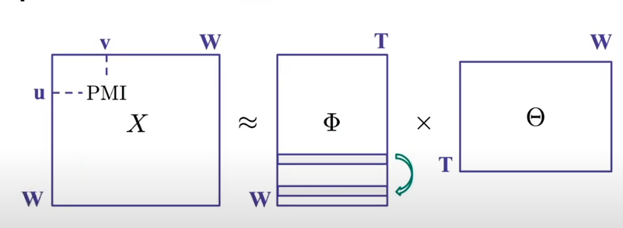
NLP word2vec
используем контекст для кодирования слов
применим матричное разложение к квадратной матрице PMI
для кодирования слов используем матрицу Ф
Радослав Нейчев Прикладное машинное обучение 1. Intro to NLP. Word embeddings

Slide 8
NLP word2vec
способ кодирования слов Word2Vec
построим модель ML и обучим её кодировать слова по контексту
из текста извлекаем словарь W
каждому слову из W ставим в соответствие точку из V

Slide 9
NLP word2vec
способ кодирования слов Word2Vec
построим модель ML и обучим её кодировать слова по контексту
из текста извлекаем словарь W
каждому слову из W ставим в соответствие точку из V
совместно употребляемые в тексте слова из W
отображаются в близкие точки пространства V
w2v[king] − w2v[man] + w2v[woman] ≈ w2v[queen]

Slide 10


NLP word2vec
Как это работает?
подготовка данных Word2Vec — учитываем контекст слов.
- очищаем текст T от лишних символов
- из очищенного текста T собираем словарь W
- для каждого слова w собираем контекст (окрестность)
т.е. слова удалённые от w не более чем на s позиций в T
- выполняем унитарное кодирование(one-hot encoding) W

Slide 11

NLP word2vec
Как это работает?
нейросеть Word2Vec
размер входного слоя X = размеру словаря W
= размеру выходного слоя Y
скрытый слой H - линейная активация
выходной слой Y — активация softmax
Y=softmax( (X⋅Vi)⋅Vo)
конечный результат - матрица внутренних представлений Vi

Slide 12
NLP word2vec
обучение сети word2vec
метод градиентного спуска
одна из двух стратегии
- Skip-Gram - по слову восстанавливаем контекст.
- CBOW(Continuous Bag of Words) по контексту восстанавливаем слово

Slide 13

NLP word2vec
обучение сети word2vec
- Skip-Gram - по слову восстанавливаем контекст.

Slide 14



NLP word2vec
обучение сети word2vec - Skip-Gram - по слову восстанавливаем контекст.
1.на вход сети подаётся код слова P,
вычисляем состояние скрытого слоя H
вычисляем выход сети O
2. вычисляем значение функции потери
если значение потери увеличилость
то конец работы
3. для каждого слова контекста Q_{j} и входа P:
вычисляем ошибку D на выходе сети O
и изменение весов сети ΔV_{o}, ΔV_{i}
4. вычисляем суммарное изменение
весов сети ΔV_{o}, ΔV_{i}
корректируем веса
и повторяем цикл для другого слова P

Slide 15

NLP word2vec
обучение сети word2vec
- CBOW(Continuous Bag of Words) по контексту восстанавливаем слово

Slide 16




NLP word2vec
обучение сети word2vec - CBOW, по контексту восстанавливаем слово
1.на вход сети подаётся усреднённое значение контекста Q,
вычисляем состояние скрытого слоя H
вычисляем выход сети O
2.вычисляем значение функции потери
если значение потери увеличилось
то конец работы
3. для каждого слова контекста Qj и кода слова P,
вычисляем ошибку D на выходе сети O
и изменение весов сети ΔVo, ΔVi.
4. корректируем веса
и повторяем цикл для другого слова P

Slide 17
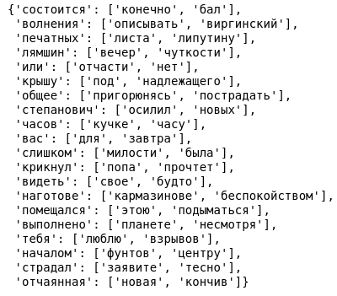
NLP word2vec
Результат работы

Slide 18
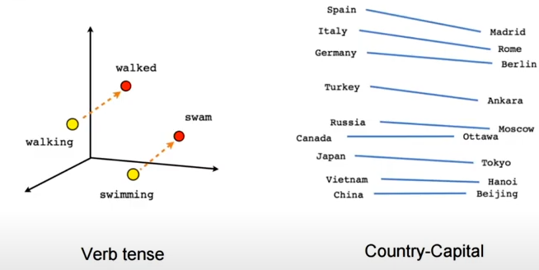

NLP word2vec
близкие по контексту слова отображаются в близкие точки w2v
Радослав Нейчев Прикладное машинное обучение 1. Intro to NLP. Word embeddings

Slide 19
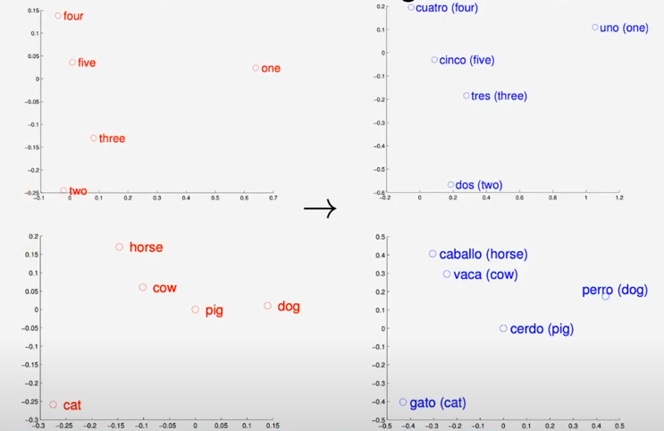
NLP word2vec
взаимное расположения w2v в разных языках похожи
Радослав Нейчев Прикладное машинное обучение 2. CNN for texts. Embeddings for different languages

Slide 20
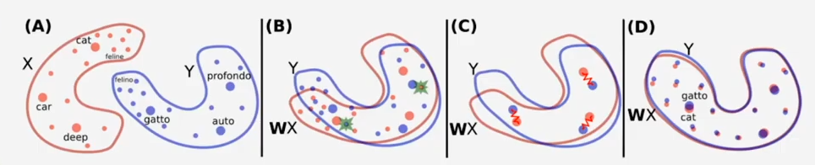
NLP word2vec
взаимное расположения w2v в разных языках похожи
зная перевод некоторых слов и на основе этого построив отображение из w2v пространства одного языка в другое,
мы получаем перевод всех остальных слов на основе контекста
Радослав Нейчев Прикладное машинное обучение 2. CNN for texts. Embeddings for different languages

Slide 21
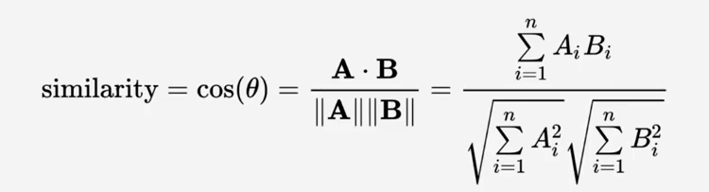
NLP word2vec
косинусная мера близости — оценка сонаправленности w2v
Радослав Нейчев Прикладное машинное обучение 2. CNN for texts. Embeddings for different languages

Slide 22
NLP word2vec
Литература
git clone https://github.com/mechanoid5/ml_nlp
Tomas Mikolov, Ilya Sutskever, Kai Chen, Greg Corrado, Jeffrey Dean
Distributed Representations of Words and Phrases and their Compositionality
Радослав Нейчев Прикладное машинное обучение 1.Intro to NLP. Word embeddings - Лекторий ФПМИ
Николай Карпачев Прикладное машинное обучение. Семинар 1.Word embeddings - Лекторий ФПМИ
Евгений Борисов О методе кодирования слов word2vec
http://mechanoid.su/ml-w2v.html

